Slide 1
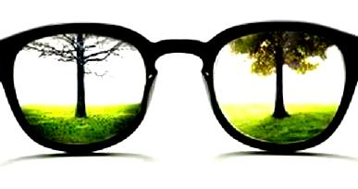
CLASE 10: EL RELATIVISMO ACTUAL
Análisis Crítico de la Realidad

Slide 2
Cultura Relativista
Fin de Guerras Mundiales
Fin de algunas de las ideologías (nazismo, fascismo y anarquismo)
Gran desconfianza en la RAZÓN
El hombre desde la ilustración busca la verdad
Construye un mundo a su medida
Destrucciones y luchas entre los hombres llevaron a desconfiar y rechazar que las verdades propuestas sean verdaderas.

Slide 3
Esencia de la cultura relativista:
La negación de una verdad absoluta
Verdad no existe (escépticos)
NO se puede alcanzar (agnósticos).

Slide 4
El Relativismo es un sistema de pensamiento
Toda afirmación depende de condiciones o contextos de la persona o grupo que la afirma.
Tampoco existe una moral absoluta, ni nada absoluto.
Todo se reduce a opinión.

Slide 5


Slide 6
Relativismo individual
Edmund Husserl
Afirma que es verdadero para cada uno lo que le parece verdadero.
Niega la existencia, la posibilidad de conocer
No podemos conocer verdades que para todos sean las mismas y que tenga una validez permanente.
Todo depende del sujeto

Slide 7
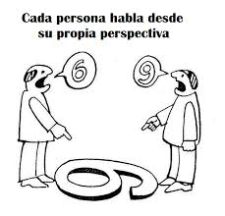

Slide 8
En cuanto opinable (no existe la verdad por la diversidad de opiniones)
En cuanto sensible ( la percepción que cada uno tiene de las cosas es distinta)
Nadie puede afirmar que tiene la verdad
Verdad es relativa pues si yo tengo mi verdad y tú tienes tu verdad, lo mejor es respetarnos.

Slide 9
Relativismo moral.-
No existen valores absolutos.
Yo tengo mi verdad y tiene que ser respetada.
Esa verdad naturalmente me lleva a un obrar.
Obrar moral que también tiene que ser respetado.
Lo bueno y lo malo no existe.

Slide 10
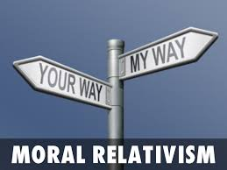
Es imposible afirmar que algo está bien o mal (eso es un absoluto y para el relativismo esta forma de comprensión de las cosas no está permitida).

Slide 11
Todo vale, de esta forma la eutanasia, el aborto, la equiparación de las relaciones heterosexuales en el matrimonio y familia a la unión de dos personas homosexuales se convierten en lícitas.
ABSURDO pues si no existe lo bueno o lo malo permitiría genocidios como el del nazismo alemán o prostitución o la explotación de menores. ¿Con qué criterios sino son absolutos?

Slide 12
Relativismo cultural.-
Si lo bueno y lo malo no existe al momento de juzgar mis actos tampoco puedo afirmar que una cultura es buena o mala.
Propugna que las cosas deben comprenderse en su tiempo y lugar.
Nada es malo o bueno.

Slide 13
Me lleva a la permisión y nuevamente al «todo vale».
Bajo estos criterios puedo permitir la esclavitud, el canibalismo o las prácticas de autodestrucción sin meterme o juzgar dichas situaciones.

Slide 14
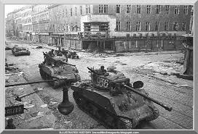
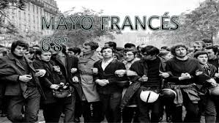
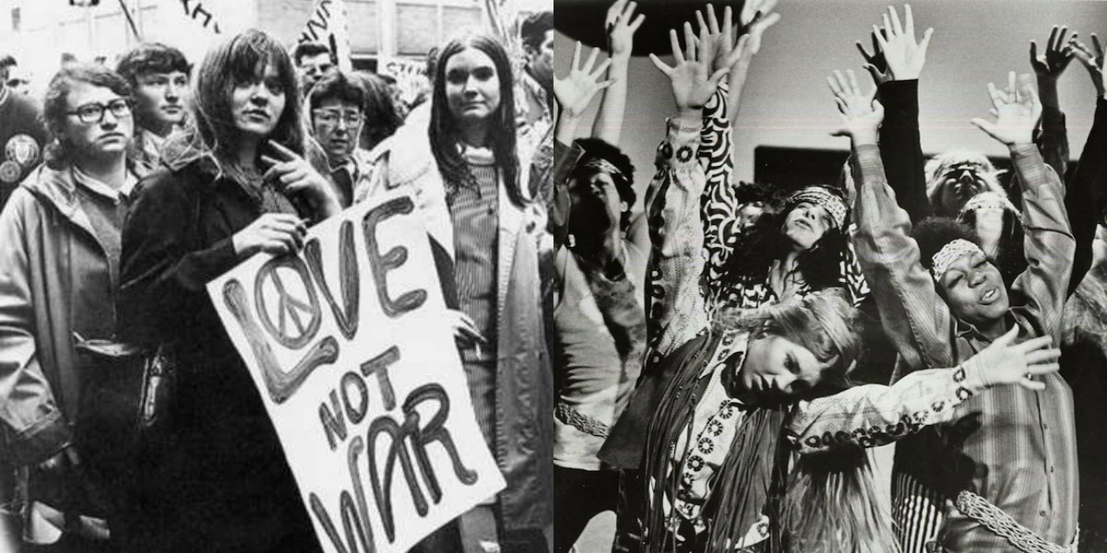
Acontecimientos Históricos y Manifestaciones Culturales

Slide 15
El existencialismo.
Movimiento cultural que resalta los aspectos de la existencia y de la libertad individual.
Oposición al racionalismo de la ilustración
Gran influencia durante los siglos XIX y XX. La cuestión fundamental en el ser es la existencia, en cuanto existencia humana, y no la esencia, y que respecto al conocimiento es más importante la vivencia subjetiva que la objetividad.
Destaca al ser humano individual como creador del significado de su vida.
No creen que el individuo sea una parte de un todo, sino que cada ser humano es una integridad libre por sí misma.
Ética de la “responsabilidad individual” el individuo al ser libre, se convierte en un ser responsable de sus actos.

Slide 16
La post-guerra.
Trauma que significó presenciar tantas muertes y tanta destrucción después de la Segunda Guerra Mundial.
Mundo manifestaba los primeros cansancios frente a los sistemas políticos de la ilustración y especialmente
Los jóvenes comienzan a dar muestras de rebeldía y de insatisfacción frente al orden imperante
Movimiendo contracultural, movimiento de rechazo a todo sistema cultural o ideológico.

Slide 17
Manifestaciones juveniles, hitos importantes:
Mayo Francés o el Mayo del 68 (miles de universitarios salieron a las calles de París a protestar contra el régimen establecido)
Primavera de Praga reacción frente al duro gobierno comunista de Checoslovaquia, intentando cambiar el comunismo extremo que había en aquel país, hoy las repúblicas Checa y Eslovaquia.
Movimiento hippie que rechazaba el materialismo y promovía un mundo de paz, de amor libre y de respeto al medio ambiente. (En EE.UU. los jóvenes también se manifiestan contra las ideologías y contra la guerra pero de forma más emotiva que intelectual)

Slide 18
La guerra fría.
EE.UU. y la URSS (dos grandes potencias que surgieron luego de acabada la II Guerra Mundial)
Tenían ideologías diferentes y totalmente opuestas en sus principios
Por no haber estallado en una confrontación bélica se le conoce como guerra fría.
Época de gran incertidumbre se inició una gran lucha de influencias y tensiones a lo largo del mundo, que aunque evidentes, no llegaron a desbordarse en un conflicto armado.
Polarización del mundo fue rechazada por movimientos como los hippies, que planteaban que había que rechazar toda autoridad y vivir sin reglas y con toda “naturalidad”.

Slide 19
La caída del Muro de Berlín.
Alemania fue conquistada por un lado por los soviéticos comunistas y por el otro lado por los aliados de tendencia liberal, que eran las dos grandes ideologías que habían quedado al final del conflicto.
En Berlín, capital de Alemania, los comunistas construyeron un enorme muro que dividió la ciudad en dos, surgiendo así este signo que caracterizó la división ideológica existente en el mundo y el cerco en el que vivían los hombres bajo el sistema comunista.
En 1989 el comunismo cayó como ideología ante la insatisfacción de millones de hombres que pedían a gritos libertad.
Este año también se destruyó el muro de Berlín y este acontecimiento ha quedado como signo de la caída de las ideologías y de su fracaso en pretender crear un mundo diferente sin Dios y sin libertades.

Slide 20
La New Age o Nueva Era
Movimiento de tipo espiritual relativista que manifiesta la reacción contra el materialismo y el racionalismo de las ideologías de la Ilustración.
Surgió en el seno del movimiento contracultura de la década de los sesenta en Europa y EE.UU.
Consiste en tratar de tener todo tipo de experiencias espirituales individuales pero rechazando a la vez pertenecer o vincularse a cualquier sistema religioso organizado.
La Nueva Era una “religión de supermercado” o “a la carta”

Slide 21
Conclusión:
El hombre luego de la caída de las ideologías se está abriendo nuevamente a lo trascendente, a lo espiritual, pero aún se le nota el miedo a buscar la verdad o a comprometerse con ella.

Slide 22
Pesimismo y Hedonismo.
Ante el fracaso de las ideologías, el hombre de nuestros tiempos concluye que la verdad no existe.
Conclusión basada en el hecho de que las ideologías se habían construído a partir de la razón y que si “las verdades” de las ideologías no habían hecho nada más que llenar al mundo de destrucción, muerte y división; entonces la razón no podía encontrar la verdad, la razón había fracasado.
Si no hay verdad no hay sentido en la vida del hombre.
Si no hay respuestas a las preguntas fundamentales entonces solo quedan dos opciones:

Slide 23
Pesimismo:
Si no hay verdad la vida es una tragedia
No vale la pena hacer ningún tipo de esfuerzo por cambiar las cosas.
Hagas lo que hagas no lograrás nada, solo nos queda contemplar cómo el mundo sufre y se hace daño, asumiendo una especie de lento suicidio o en otros casos un suicidio rápido, pues ya no vale la pena vivir por nada y para nadie.
Ejemplos: el movimiento emo, la tendencia a no querer tener hijos ni familias numerosas, la falta de compromisos duraderos

Slide 24
Hedonismo:
Si no hay verdad entonces gocemos, busquemos disfrutar de todos los placeres que se pueda, vivamos el momento sin pensar en responsabilidades ni consecuencias.
Esconde es una profunda frustración, soledad y tristeza.
La búsqueda desordenada de placer nunca llena el corazón del hombre y más bien lo embrutece y lo deshumaniza.
Ejemplos: todo tipo de vicios como el alcoholismo, la drogadicción, los juegos de azar, el sexo; también la temeridad extrema de algunos deportes, la música estridente y sensual, etc. La psicología actual, sobre todo las teorías de Freud, han justificado la libertad sexual

Slide 25
Algunas aproximaciones del relativismo a la verdad

Slide 26
Duda: El hombre relativista duda de todo, no tiene certezas de ningún tipo porque no cree que haya alguna verdad absoluta en la que pueda apoyarse. Ya no afirma solo opina.
Desconfianza: Si la razón ha fracasado en su búsqueda de la verdad, entonces ya no hay firmeza en lo que se espera de ella. Hagamos lo que hagamos no llegaremos a nada porque no se puede encontrar la verdad.
Fragmentada: Ya no se busca el conocimiento universal, ahora cada uno coge una parte y la desarrolla sin importarle su conexión con el resto de verdades. Cada uno está en su tema y prácticamente se niegan todo tipo de principios. Los relativistas igualan en el mismo nivel la opinión personal a la verdad.
Asistemática: Ya las verdades no se ajustan a un sistema coherente y ordenado; el orden es visto como dogmático y como limitante. Lo sistemático es rechazado por considerarlo intolerante.
Subjetivista: La verdad entonces será lo que yo pienso, ya no la adecuación de la mente a la realidad, sino lo que a mí me parezca o lo que yo sienta respecto a la realidad. El relativista cede en todo, pues no tiene una posición ya que descubrir la verdad no le interesa.

Slide 27
Algunas características histórico-sociales de nuestra cultura actual

Slide 28
Es la época del desencanto. Se renuncia a las utopías y a la idea de progreso. El futuro es totalmente incierto y no hay nadie a quien seguir.
Desaparecen las grandes figuras carismáticas, y surgen infinidad de pequeños ídolos que duran hasta que surge algo más novedoso y atractivo.
Los medios de comunicación masivos y la industria del consumo masivo se convierten en centros de poder.
Deja de importar el contenido del mensaje, para revalorizar la forma en que es transmitido y el grado de convicción que pueda producir.
Desaparece la ideología como forma de elección de los líderes siendo reemplazada por la imagen.

Slide 29
Hay una excesiva emisión de información (frecuentemente contradictoria), a través de todos los medios de comunicación.
Los medios masivos se convierten en transmisores de la verdad, lo que se expresa en el hecho de que lo que no aparece por un medio de comunicación masiva, simplemente no existe para la sociedad.
El receptor se aleja de la información recibida quitándole realidad y pertinencia, convirtiéndola en mero entretenimiento.
Se pierde la intimidad y la vida de los demás se convierte en un show (susceptible, además, de valoración económica).
Cuestionamiento de las grandes religiones.

Slide 30
Algunas características socio-psicológicas

Slide 31
Los individuos sólo quieren vivir el presente; el futuro y el pasado pierden importancia.
Hay una búsqueda de lo inmediato.
Proceso de pérdida de la personalidad individual. La alienación se multiplica.
Se rinde culto al cuerpo y la liberación personal.
Hay una constante preocupación respecto a los grandes desastres y al fin del mundo. Los “salvadores” tratan de obligarnos a seguirlos.
Pérdidas de fe en la razón y la ciencia, pero en contrapartida se rinde culto a la tecnología.
El hombre basa su existencia en el relativismo y la pluralidad de opciones, al igual.

Slide 32
que el subjetivismo impregna la mirada de la realidad.
Pérdida de fe en el poder público.
Despreocupación ante la injusticia.
Desaparición de idealismos.
Desaparición de la valoración del esfuerzo.
Existen divulgaciones diversas sobre la Iglesia y la creencia de un Dios.
Las personas interactúan, se conocen y establecen nuevas formas de relación y diversión vía Internet.
Se crean teorías de la conspiración permanentemente, para explicar los grandes problemas económicos, políticos, sociales, religiosos y medioambientales.

